Slide 1
La gamétogenèse
Dr. Adjouri.
Dr. Mammeri.

Slide 2
plan
généralités/définitions.
La spermatogenèse.
L’ovogenèse.
Etude comparative.

Slide 3
généralités/définition.

Slide 4
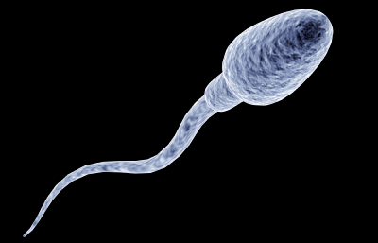
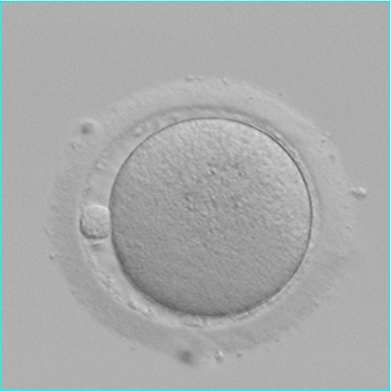
La gamétogenèse est le processus de formation des gamètes dans les 2 sexes:
- Le gamète mâle est le spermatozoïde.
- Le gamète femelle est l’ovocyte II.
Elle concerne une lignée cellulaire particulière, la lignée germinale.

Slide 5
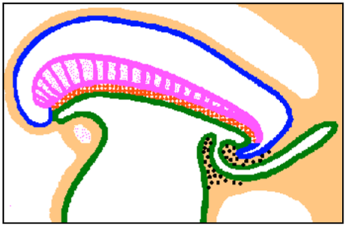
Les gamètes proviennent des gonocytes primordiaux (cellules germinales primordiales) qui apparaissent a partir de la 3eme semaine du développement embryonnaire au niveau de la paroi de la vésicule vitelline (aux alentours de l’ allantoïde) et migrent par la suite au niveau des ébauches des gonades.
Ces gonocytes seront à l'origine:
des spermatogonies dans le sexe masculin.
des ovogonies dans le sexe féminin.
Allantoïde
Vésicule vitelline
COUPE SAGITTALE D’UN EMBRYON HUMAIN DE 3 SEMAINES

Slide 6
La spermatogenèse.

Slide 7
Définition:
c’est la formation des spermatozoïdes à partir des spermatogonies.
Lieu:
dans les testicules au niveau de la paroi des tubes séminifères.
Déroulement:
depuis la puberté jusqu’à la fin de la vie de l’homme.

Slide 9
CHRONOLOGIE DE LA SPERMATOGENÈSE
(03 PHASES)
Différenciation (spermiogénèse)
1/Phase de multiplication:
Multiplication et renouvellement des spermatogonies par division mitotique.
2/Phase de croissance:
Augmentation de la taille des spermatocytes I qui deviennent des auxocytes.
3/Phase de maturation:
les auxocytes subissent la méiose aboutissant a la formation de 04 spermatides à partir d’un auxocyte.
La spermiogénèse (Phase de différenciation): (fait partie de la maturation)
Transformation des spermatides en spermatozoïdes.

Slide 10
LA DURéE DES Différentes étapes de la spermatogenèse:
Phase de multiplication + Phase de croissance: 27 jours, (la phase de croissance est relativement courte).
Phase de maturation: correspondant a la méiose,
La méiose I dure 22 jours,
La méiose II dure moins de 24H.
La spermiogénèse: 23 jours.

Slide 11
Régulation spermatogenèse
L’hypothalamus stimule par l’intermédiaire de la gnrh (fsh rh et lh rh) l’hypophyse.
l’hypophyse secrète à son tour deux hormones fsh et lh:
La lh stimule la sécrétion de testostérone par les cellules de leydig.
La fsh stimule les cellules de sertoli qui ont un rôle de soutien des cellules germinales.
Hypophyse
Testicule

Slide 12
Régulation spermatogenèse
1/La sécrétion de fsh et lh est soumise à un retro contrôle (feed-back) qui peut être positif ou négatif:
Une concentration élevée de testostérone exerce un retro contrôle négatif sur l’hypophyse et l’hypothalamus.
Une concentration basse de testostérone exerce un retro contrôle positif sur l’hypophyse et l’hypothalamus.
2/La cellule de sertoli secrète l’inhibine qui inhibe la sécrétion de fsh.
Hypophyse
Testicule

Slide 13
L’ovogenèse.

Slide 14
Définition:
c’est la formation des ovocytes II à partir des ovogonies.
Lieu:
dans les ovaires au niveau de la région corticale.
Déroulement:
débute pendant la vie fœtale, Elle entre dans une phase de quiescence après la naissance puis reprend à la puberté, Pour S’arrêter à la ménopause.
IMPORTANT!: L’OVOGENÈSE EST INDISSOCIABLE DE LA FOLLICULOGÉNÈSE.

Slide 15
Zone corticale
Follicules ovariens à différents stades de maturation
Zone
médullaire
Ovocyte II
Corps jaune
Coupe longitudinale de l’ovaire

Slide 16
CHRONOLOGIE DE L’OVOGENÈSE
(03 PHASES)
-DÉBUTE PENDANT LA VIE FŒTALE:
1/PHASE DE MULTIPLICATION:
LES OVOGONIES SE MULTIPLIENT PAR MITOSE POUR AUGMENTER LEUR STOCK.
2/PHASE DE CROISSANCE:
UN CERTAIN NOMBRE D’OVOGONIES SE DIFFÉRENCIENT EN OVOCYTES I.
3/PHASE DE MATURATION:
CES OVOCYTES I ENTAMENT LA MÉIOSE I ET RESTENT BLOQUÉS EN PROPHASE I (LE RESTE DES OVOGONIES DÉGÉNÈRENT).
-À LA NAISSANCE: IL N Y A PLUS D’OVOGONIES. PRÉSENCE UNIQUEMENT D’OVOCYTES I BLOQUÉS EN PROPHASE I.
-À LA PUBERTÉ: C’EST LA REPRISE DE LA MÉIOSE.
Division réductionnelle
Division réductionnelle
Division réductionnelle

Slide 17
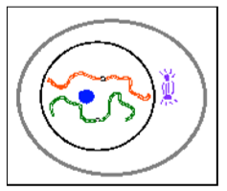
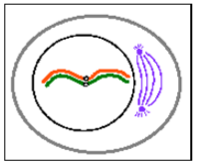
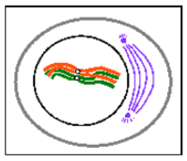
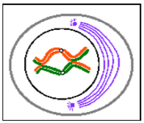
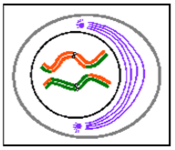
RAPPEL IMPORTANT
La prophase de la méiose I est longue et se compose de cinq stades:
stade leptotène: apparition des filaments chromatiques.
stade zygotène: apparition des chromosomes homologues.
stade pachytène: clivage des chromosomes.
stade diplotène: apparition des chiasmas.
stade diacinese: terminalisation des chiasmas.
Les ovocytes I entament la prophase I de la première division méiotique et s’arrêtent au stade diplotène ou diacinèse (suivant les auteurs)

Slide 18
Les ovocytes I ne reprennent leur division méiotique qu’a la puberté pour donner un ovocyte II (le gamète femelle) et le 1er globule polaire.
L’ovocyte II lui aussi va s’arrêter en métaphase de la deuxième division méiotique, son évolution sera fonction d’une éventuelle fécondation:
En l’absence de fécondation: dégénère dans les 24, 48H.
En cas de fécondation: achèvement de la deuxième division méiotique, avec libération du 2eme globule polaire.

Slide 19
A PARTIR DE LA PUBERTÉ, LE
FOLLICULE PRIMORDIAL (OVOCYTE I BLOQUÉ EN PROPHASE I ENTOURÉ D’UNE COUCHE DE CELLULES FOLLICULEUSES APLATIES) ENTAME SA MATURATION PASSANT PAR DIFFÉRENTS STADES: C’EST LA FOLLICULOGENÈSE, QUI SE DÉROULE DE MANIÈRE CYCLIQUE.
(Follicule mûr)
II

Slide 20
Régulation ovogenèse
Le cycle menstruel:
Le cycle menstruel est l'ensemble des phénomènes physiologiques, survenant de façon périodique, qui préparent l'organisme de la femme à une éventuelle fécondation.
Le cycle menstruel commence à la puberté et se termine à la ménopause.
Ce cycle dure en moyenne 28 jours.
le 1er jour des règles correspond au 1er jour du cycle.

Slide 21
Le cycle menstruel féminin est contrôlé par le système hypothalamo-hypophysaire.
L’hypophyse produit la FSH et LH, dont les taux varient au cours du cycle.
La FSH induit la maturation des follicules et la stimulation des cellules de la thèque interne qui secrètent des œstrogènes.
Le pic de LH entraine la reprise de la première division méiotique de l’ovocyte i, le début de la deuxième division méiotique, et de l’ovulation 36heures plus tard ainsi que la transformation du follicule rompu en corps jaune, ce dernier assure la sécrétion de la progestérone.

Slide 22
Etude comparative.

Slide 23
 | SPERMATOGENESE | OVOGENESE
LA DUREE | BREVE. | LONGUE.
LE RENOUVELLEMENT | STOCK DE SPERMATOGONIES CONTINUELLEMENT RENOUVELÉ. | STOCK D’OVOGONIES FIXE NON RENOUVELÉ.
LE NOMBRE DE GAMETES PRODUITS | ÉLEVÉ, 1 SPERMATOCYTE I DONNE 04 SPERMATOZOIDES. | FAIBLE, 1 OVOCYTE I DONNE UN SEUL OVOCYTE II.
EQUIPEMENT CHROMOSOMIQUE DES GAMETES | 50% DES SPZ (22+X). 50% DES SPZ (22+Y). | TOUS LES OVOCYTES II (22+X).
RYTHME DE PRODUCTION | CONTINU (DES MILLIONS DE SPZ/JOUR) DE LA PUBERTE A LA MORT DE L’INDIVIDU. | CYCLIQUE (01 OVOCYTE II/MOIS) LIMITÉ A UNE PERIODE (PUBERTE-MENOPAUSE)

Slide 24
 | SPERMATOZOIDE | OVOCYTE II
DEGRE DE DIFFERENCIATION DE LA CELLULE | TRÈS DIFFERENCIÉE. | NON DIFFERENCIÉE.
MOBILITE DE LA CELLULE | MOBILE +++ | IMMOBILE.
CYTOPLASME | PAUVRE. | RICHE.
MATURATION NUCLEAIRE | COMPLETE. | INCOMPLETE. (BLOQUE EN METAPAHASE II)
DUREE DE VIE DANS LES VOIES GÉNITALES FEMELLES | 4 A 5 JOURS. | 24-48 HEURES.
TAILLE DE LA CELLULE | 60µ DE LONG. | 120µ DE DIAMETRE.

